Slide 1


Prof. Liojes Carneiro
Operadores Aritméticos, Relacionais e Lógicos em Python
Aprenda a realizar cálculos, comparações e construir expressões lógicas em Python

Slide 2

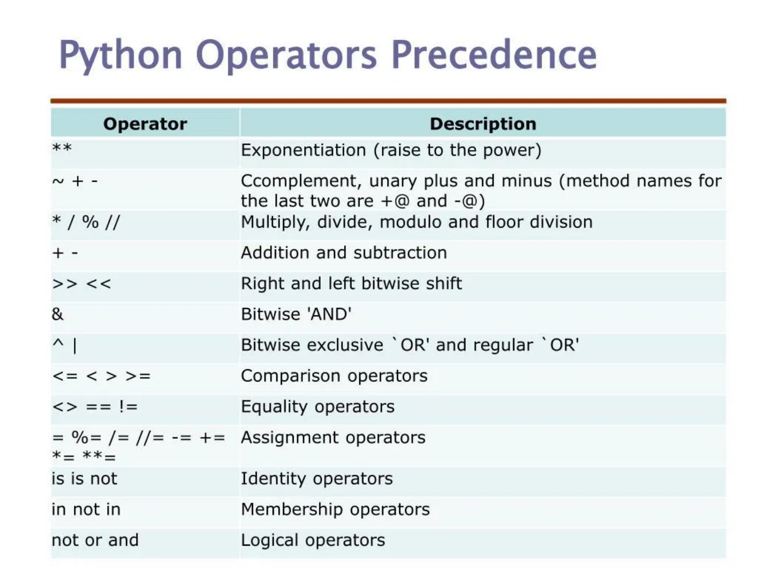

Objetivos da Aula
Compreender e utilizar operadores aritméticos para realizar cálculos matemáticos
Aplicar operadores relacionais para fazer comparações entre valores
Usar operadores lógicos para construir expressões booleanas complexas
Entender a precedência e associação de operadores
Aplicar os conhecimentos em exercícios práticos no Google Colab

Slide 3
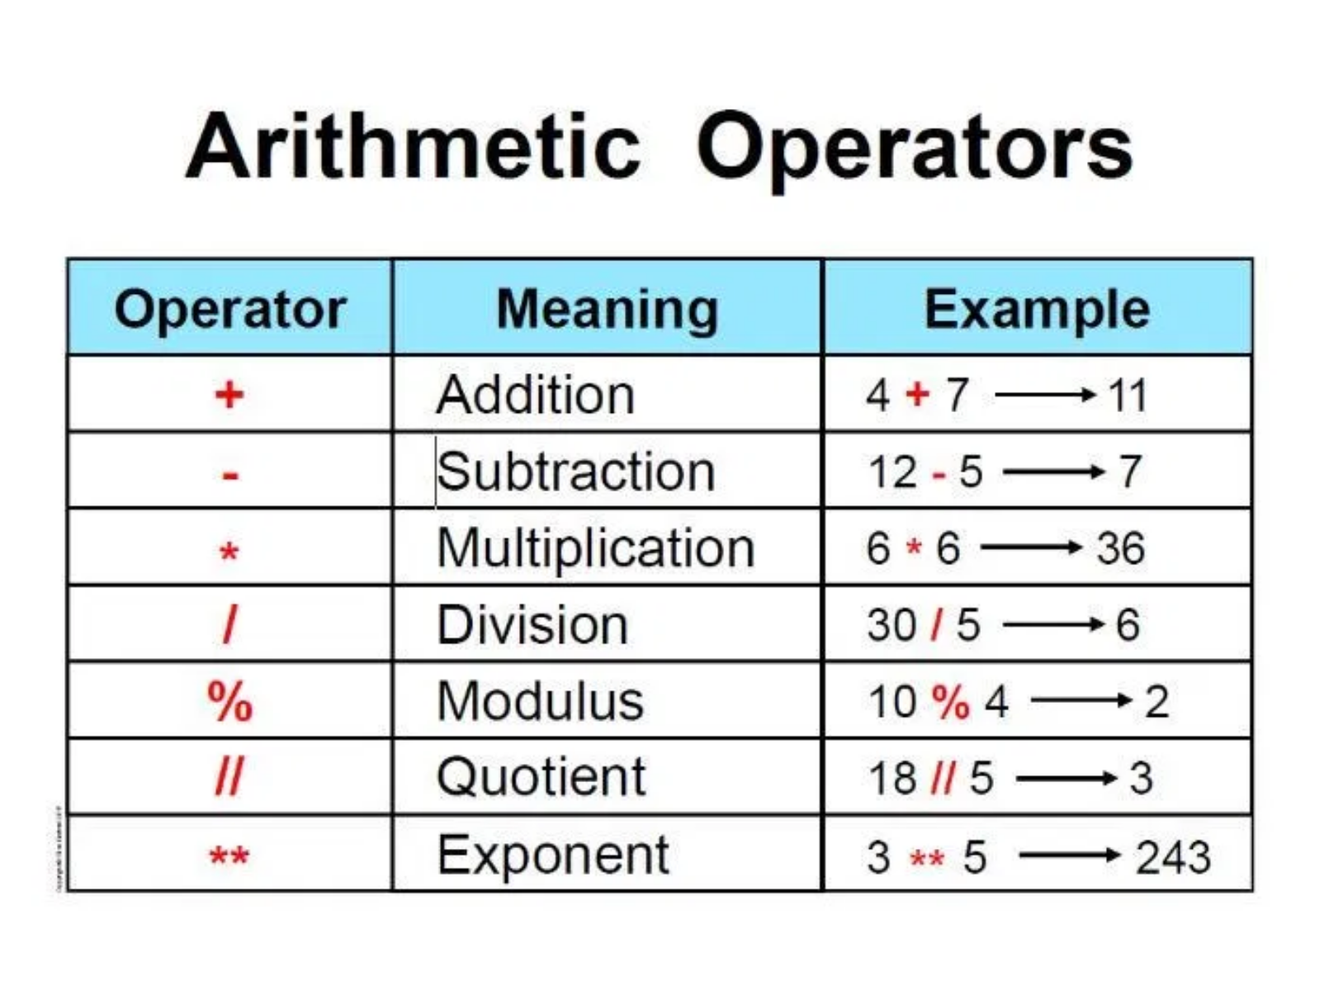
Operadores Aritméticos
Operador
Nome
Descrição
Exemplo
+
Adição
Soma dois valores
5 + 3 = 8
-
Subtração
Subtrai o segundo valor do primeiro
5 - 3 = 2
*
Multiplicação
Multiplica dois valores
5 * 3 = 15
Divide o primeiro valor pelo segundo (retorna float)
/
Divisão
5 / 3 = 1.6666...
//
Divisão inteira
Divide e retorna apenas a parte inteira
5 // 3 = 1
%
Módulo
Retorna o resto da divisão
5 % 3 = 2
**
Exponenciação
Eleva o primeiro valor à potência do segundo
5 ** 3 = 125

Slide 4
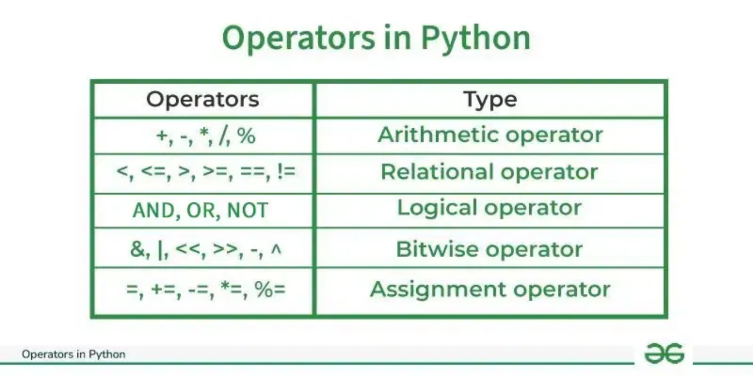
Exemplos de Operadores Aritméticos
# Definindo variáveis
a = 10
b = 3
# Operações básicas
soma = a + b
subtracao = a - b
multiplicacao = a * b
divisao = a / b
print(f"Soma: {soma}") # 13
print(f"Subtração: {subtracao}") # 7
print(f"Multiplicação: {multiplicacao}") # 30
print(f"Divisão: {divisao}") # 3.333...
# Operações avançadas
divisao_inteira = a // b # Divisão inteira
resto = a % b # Resto da divisão
potencia = a ** b # Exponenciação
print(f"Divisão inteira: {divisao_inteira}") # 3
print(f"Resto da divisão: {resto}") # 1
print(f"Potência: {potencia}") # 1000

Slide 5
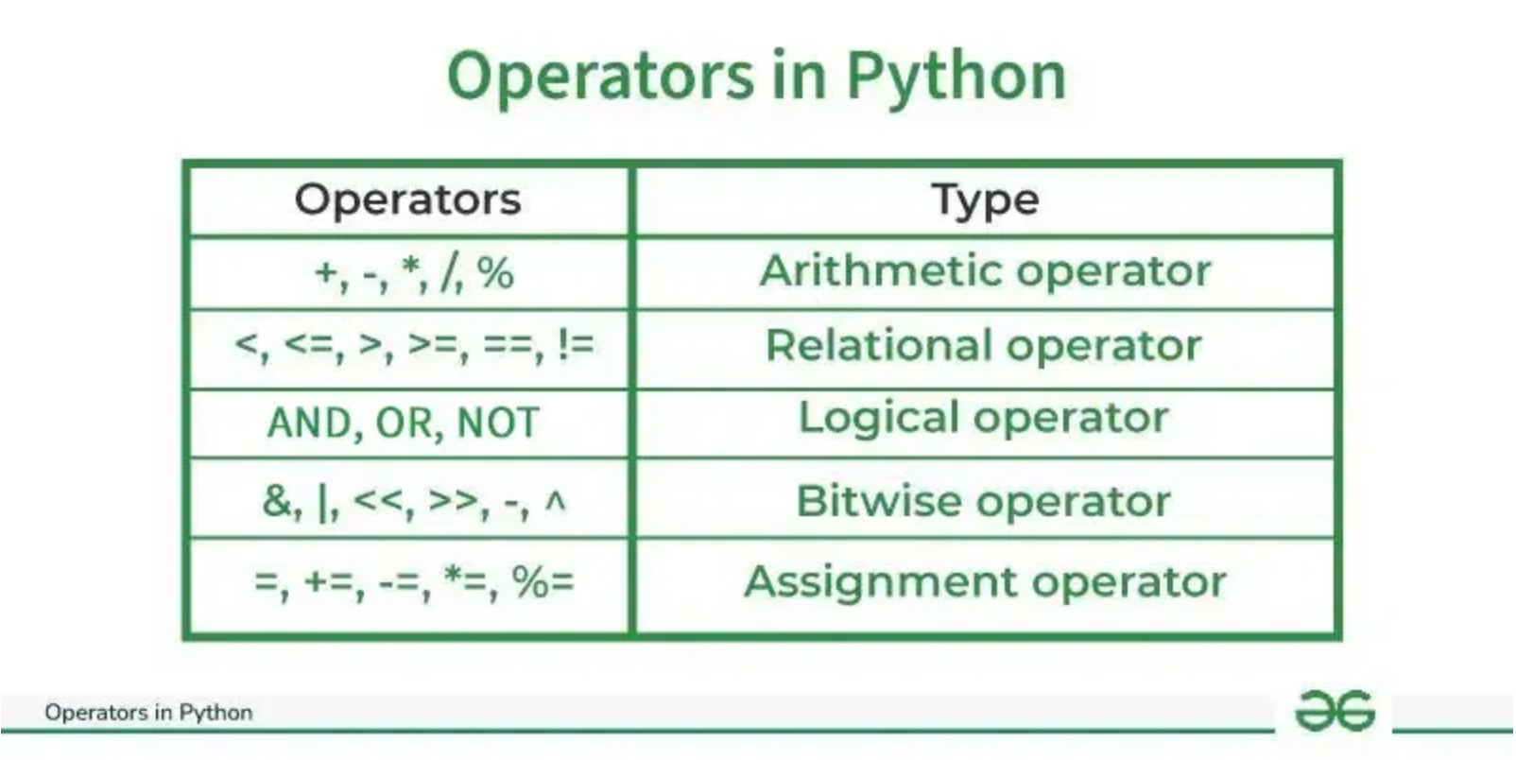
Operadores Relacionais
Operador
Nome
Descrição
Exemplo
==
Igual a
Verifica se dois valores são iguais
5 == 5 → True
!=
Diferente de
Verifica se dois valores são diferentes
5 != 3 → True
>
Maior que
Verifica se o primeiro valor é maior que o segundo
5 > 3 → True
<
Menor que
Verifica se o primeiro valor é menor que o segundo
5 < 3 → False
>=
Maior ou igual a
Verifica se o primeiro valor é maior ou igual ao segundo
5 >= 5 → True
Operadores relacionais sempre retornam um
valor booleano (True ou False).
Eles são frequentemente usados em estruturas
condicionais para controlar o fluxo do programa.
<=
Menor ou igual a
Verifica se o primeiro valor é menor ou igual ao segundo
Nota:
5 <= 3 → False

Slide 6
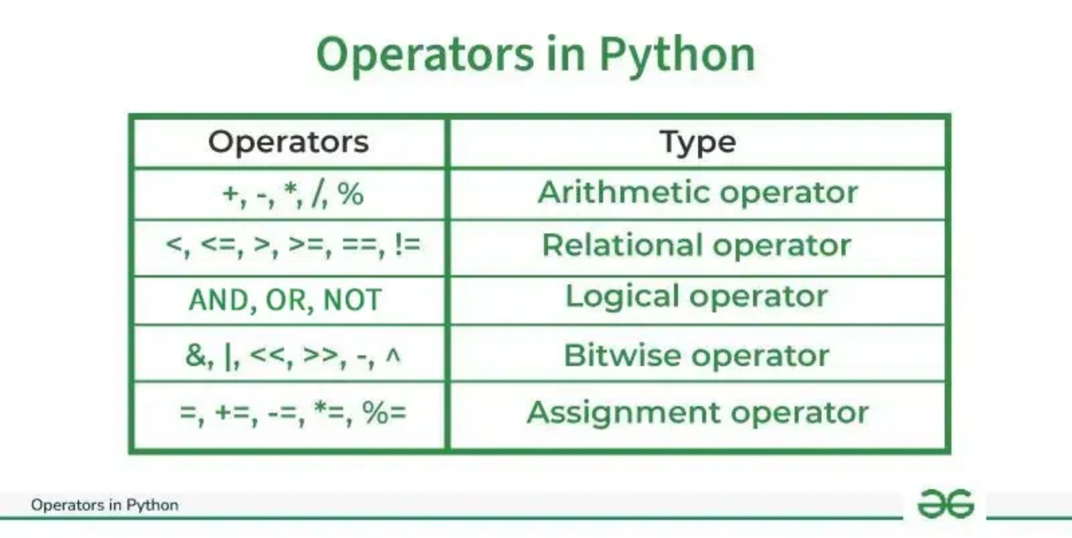
Exemplos de Operadores Relacionais
# Definindo variáveis para comparação
x = 10
y = 5
z = 10
# Exemplos de operadores relacionais
print(f"x == y: {x == y}") # Igual a
print(f"x != y: {x != y}") # Diferente de
print(f"x > y: {x > y}") # Maior que
print(f"x < y: {x < y}") # Menor que
print(f"x >= z: {x >= z}") # Maior ou igual a
print(f"x <= y: {x <= y}") # Menor ou igual a

Slide 7
Operadores Lógicos
and (E lógico)
or (OU lógico)
Retorna
True
se ambas as condições forem verdadeiras.
Retorna
True
se pelo menos uma das condições for verdadeira.
A
B
A and B
A
B
A or B
True
True
True
True
True
True
True
False
False
True
False
True
False
True
False
False
True
True
False
False
False
False
False
False
not (NÃO lógico)
Inverte o valor booleano.
A
not A
True
False
False
True

Slide 8
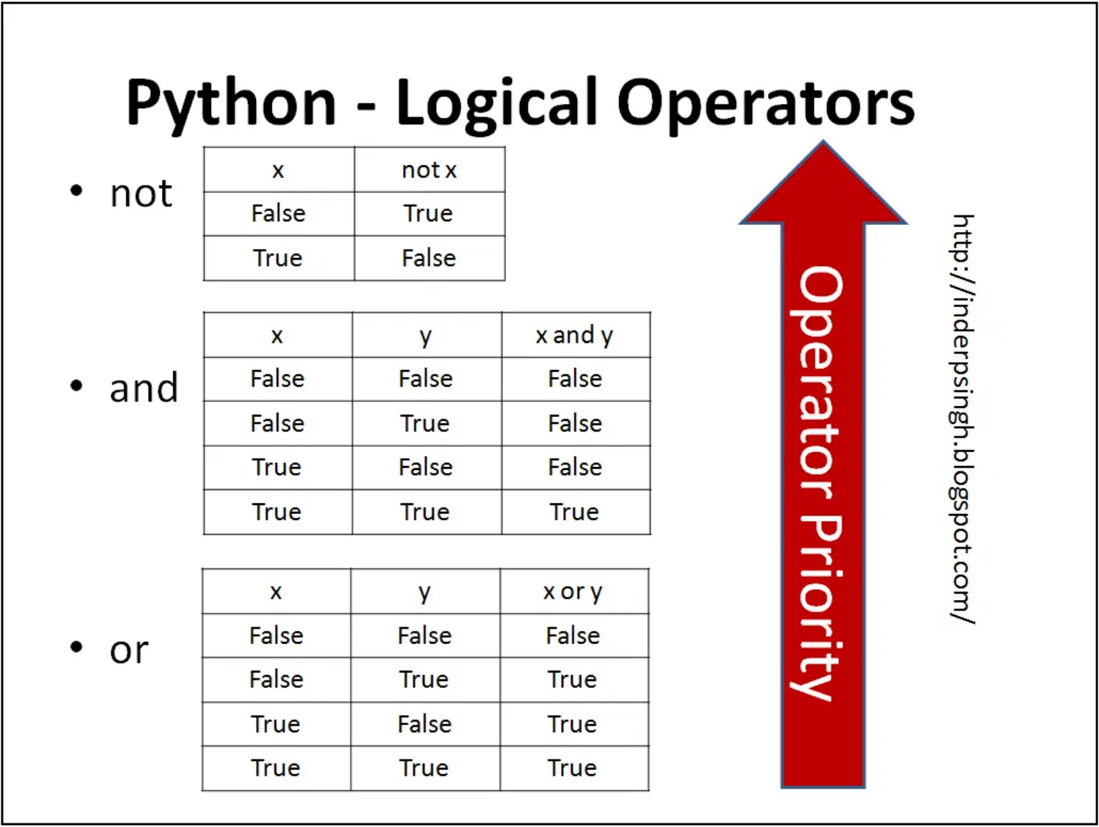
Exemplos de Operadores Lógicos
# Exemplo 1: Operador AND
# Exemplo 2: Operador OR
idade = 25
eh_estudante = True
tem_carteira = True
eh_idoso = False
pode_dirigir = idade >= 18 and
tem_desconto = eh_estudante or
tem_carteira
eh_idoso
print(f"Pode dirigir: {pode_dirigir}")
print(f"Tem direito a desconto:
{tem_desconto}")
Pode dirigir: True
Tem direito a desconto: True
# Exemplo 3: Operador NOT
esta_chovendo = False
nao_esta_chovendo = not esta_chovendo
print(f"Não está chovendo:
{nao_esta_chovendo}")
Não está chovendo: True

Slide 9
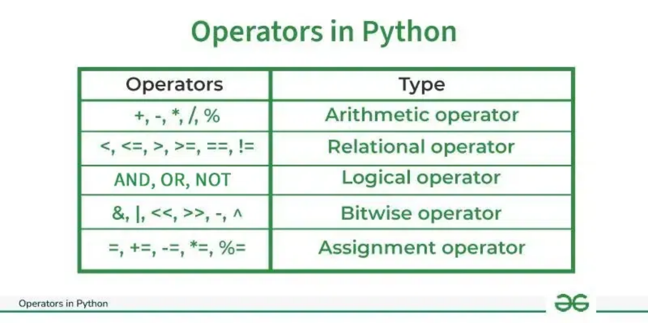
Precedência e Associação de Operadores
Precedência
Operador
Descrição
1 (mais alta)
**
Exponenciação
2
+x, -x, ~x
Operadores unários
3
*, /, //, %
Multiplicação, divisão, divisão inteira, módulo
4
+, -
Adição, subtração
5
==, !=, >, <, >=, <=
Operadores relacionais
6
not
Negação lógica
7
and
E lógico
8 (mais baixa)
or
OU lógico
Exemplos de Precedência:
print(3 + 4 * 2)
print((3 + 4) * 2)
11 # (4 * 2 = 8, depois 3 + 8 = 11)
14 # (3 + 4 = 7, depois 7 * 2 = 14)

